Slide 1
Littérature du XXIe siècle
Lydia Vázquez
Catedrática de Literatura Francesa
UPV/EHU

Slide 2
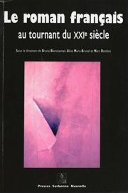
Une littérature transitive et réflexive
Une littérature transitive. Il ne s’agit plus en effet d’« écrire » – au sens absolu du terme – mais bien d’écrire quelque chose, que ce quelque chose relève du réel, du sujet, de l’Histoire, de la mémoire, du lien social ou encore de la langue.
Une littérature réflexive : Il ne s’agit pas seulement d’écrire ces objets : notre époque est aussi celle qui produit un discours critique à leur endroit comme à l’endroit de ses propres productions littéraires.

Slide 3
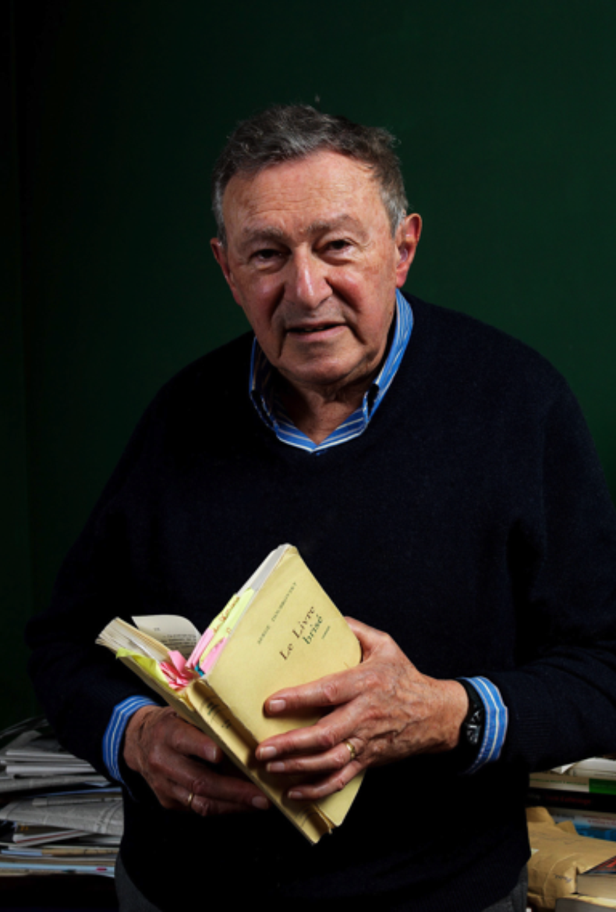
Retour aux formes conventionnelles… mais revisitées
La littérature française, en ce début XXIe siècle, revient a des formes plus traditionnelles, contrastant avec le foisonnement et l'innovation formelles du XXe siècle.
Variantes hybrides : autobiographie + fiction : autofiction
L’autofiction : Serge Doubrovsky est le créateur de ce néologisme : En 1977, il publie Fils, première œuvre qualifiée d'autofiction par son auteur : « Autobiographie ? Non, c’est un privilège réservé aux importants de ce monde, au soir de leur vie, et dans un beau style. » Il s’agir d’une fiction, mais à partir d’événements et de faits strictement réels.
On considère Colette la pionnière de l’autofiction.
Une autofiction n’est ni une biographie, ni un roman. En France, elle est représentée par Annie Ernaux.

Slide 4
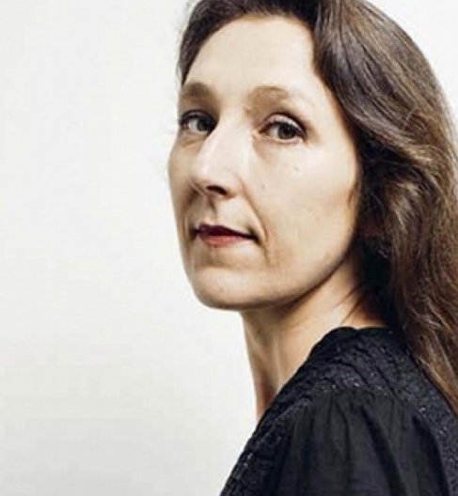
La mode de l’autofiction
Cette autofiction plus formelle est représentée par Chloé Delaume qui se définit comme une « praticienne de l'autofiction » considérant que « la mise en écriture modifie le réel. »
Marie Darrieussecq voit dans l'autofiction « une assertion qui se dit feinte et qui dans le même temps se dit sérieuse ».
« Autrement dit, l'auteur d'autofiction tout à la fois affirme que ce qu'il raconte est vrai et met en garde le lecteur contre une adhésion à cette croyance. Dès lors, tous les éléments du récit pivotent entre valeur factuelle et valeur fictive, sans que le lecteur puisse trancher entre les deux. »

Slide 5
Le texte bref et le minimalisme positif
L'hypothèse du minimalisme positif : notion créée par Rémi Bertrand, dans son essai Philippe Delerm et le minimalisme positif, désigne une « littérature articulée sur le bonheur au quotidien ».
Se configure une écriture du quotidien, basée sur une éthique holistique du banal ; et ce, dans une forme brève.
Delerm, La première gorgée de bière et autres plaisirs minuscules.

Slide 6
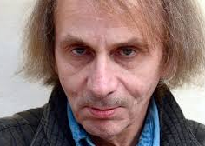
Derrière les traces de Houellebecq: le nihilisme
Les crises économiques, politiques et sociales de la France contemporaine – exclusion, immigration, chômage, racisme–
La mondialisation
Etc. …
ont fait perdre à la France son sens de l’identité et son prestige international, ce qui a donné lieu à une production littéraire particulière que certains critiques ont considérée comme une nouvelle forme de nihilisme. L’auteur le plus connu de cette tendance est Michel Houellebecq, dont Les Particules élémentaires (1998) a constitué un phénomène d’envergure internationale.

Slide 7
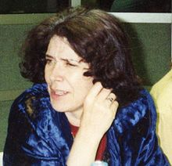
La diversité française
Nombre des œuvres en français les plus saluées au cours des dernières décennies sont dues à la plume d’écrivains originaires des anciennes colonies françaises ou des territoires d'outre-mer.
Cette littérature francophone comprend les romans de l'Ivoirien Ahmadou Kourouma, du Marocain Tahar ben Jelloun, du Martiniquais Patrick Chamoiseau, du Libanais Amin Maalouf, du Tunisien Mehdi Belhaj Kacem et de l'Algérienne Assia Djebar.

Slide 8
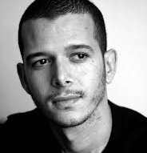
Le récit des minorités et des sensibilités nouvelles
Le récit gay et lesbien (Une éducation libertine, de Jean-Baptiste del Amo; La vie dure : éducation sentimentale d’une lesbienne, de Paula Dumont (2010)
Le récit féministe (Baise-moi de Virginie Despentes)
Le récit francophone (Abdellah Taïa, Mon Maroc)
Le récit écologiste (Jean-Baptiste del Amo, Règne animal)

Slide 9
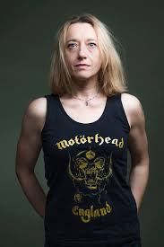
L’essai militant : Nouveaux enjeux
Virginie Despentes : King Kong Théorie (2006)
https://www.youtube.com/watch?v=mHWNPtDc4Yc
Annie Le Brun: Ce qui n’a pas de prix (2018)
L’essai métacritique : Alexandre Gefen, Réparer le monde. La littérature française face au XXIe siècle (José Corti, 2017)

Slide 10
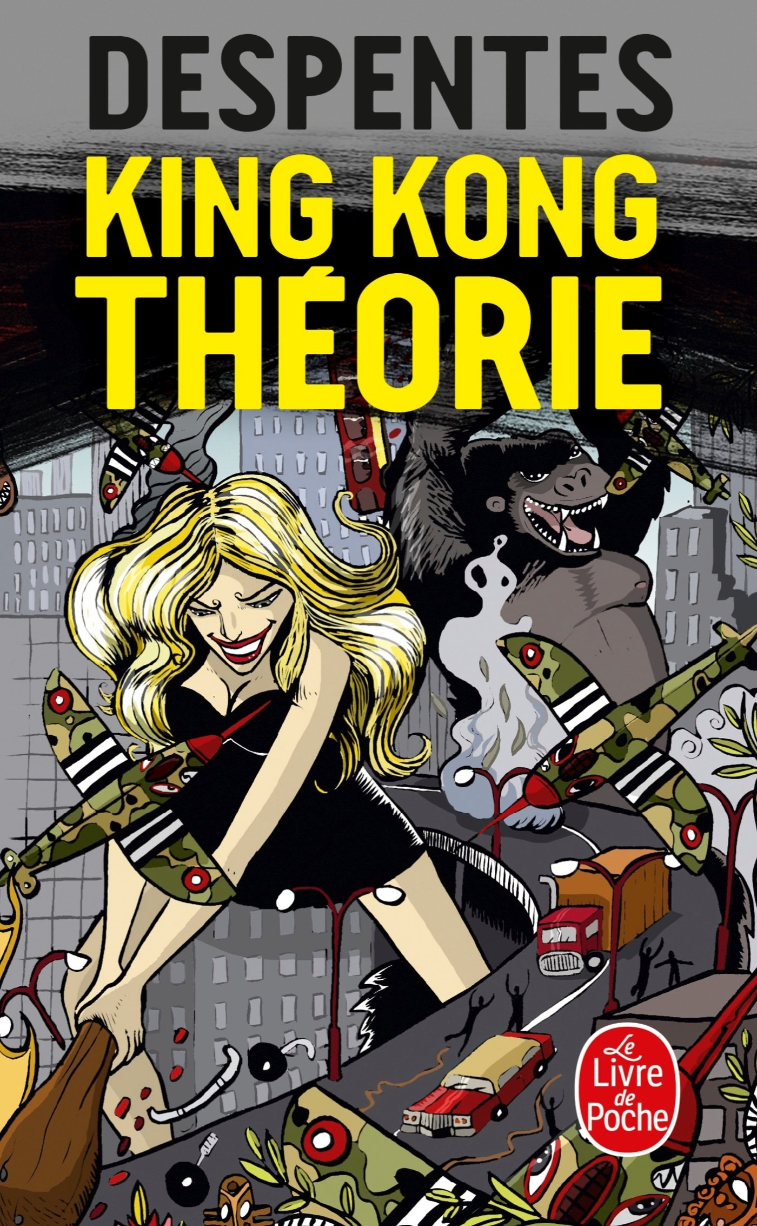
King Kong Théorie
J’écris de chez les moches, pour les moches, les vieilles, les camionneuses, les frigides, les mal baisées, les imbaisables, les hystériques, les tarées, toutes les exclues du grand marché à la bonne meuf.
Avec King Kong Théorie, Virginie Despentes, jusque-là romancière, théorise sa pensée féministe, selon Delphine Naudier, sociologue et chargée de recherche au CNRS, qui a étudié l’histoire sociale des mouvements féministes.
Sa démarche consiste à prendre pour objet une expérience de vie des femmes, le viol, dont elle fait un événement fondateur, de la même manière qu’Annie Ernaux a érigé l’expérience de l’avortement en “événement” existentiel dont l’épreuve intime est universalisable. » Le viol, écrit Despentes, « est la guerre civile, l’organisation politique par laquelle un sexe déclare à l’autre : “Je prends tous les droits sur toi, je te force à te sentir inférieure, coupable et dégradée.” »

Slide 11
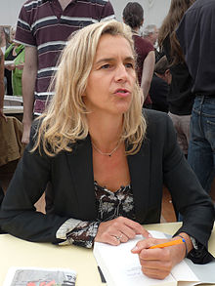
Le mélange de genres
Frédéric Beigbeder, David Foenkinos, Eric-Emmanuel Schmitt, Delphine de Vigan : les romanciers à succès font du cinéma.
Désormais, une œuvre littéraire sert de trame au long-métrage, avec le romancier lui-même qui se transforme en metteur en scène pour adapter son livre à l’écran : Frédéric Beigbeder, pour L’amour dure trois ans et David Foenkinos, pour La Délicatesse.
« Je ne crois pas à l’effet de mode, nuance Frédéric Brillion, le producteur du film de Delphine de Vigan. Pour la génération actuelle de romanciers, le passage d’un domaine d’expression à un autre est naturel.
Les hommes adaptent leurs textes, les femmes créent, comme de Vigan (À coup sûr, 2014).

Slide 12
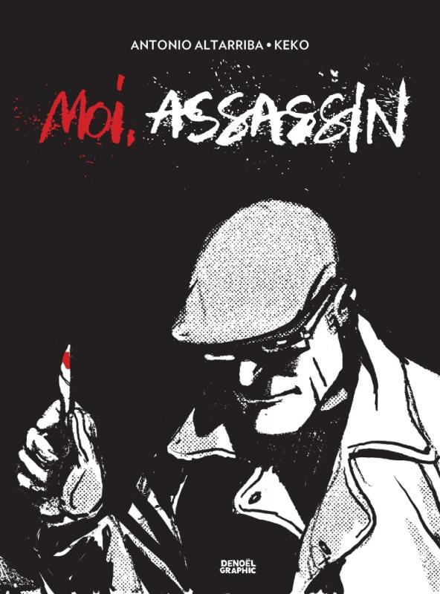
Le roman graphique : entre la BD et la littérature
La BD évolue vers le roman graphique : Un roman graphique (graphic novel) désigne une BD longue, plutôt sérieuse et ambitieuse, destinée à un lectorat adulte, et publiée sous d’album, avec un format qui ressemble plus à celui du roman qu’à celui de la BD traditionnelle.
Il s'agit d'une expression servant à légitimer la BD et à l'éloigner du public infantil et juvénile traditionnel pour l’approcher d’un public adulte dans le but de considérer la bande dessinée comme une littérature à part entière.
L’interculturalité : Antonio Altarriba / Kim, Keko : romans graphiques espagnols / français (L’art de voler, L’aile brisée, Moi assassin, Moi fou)

Slide 13
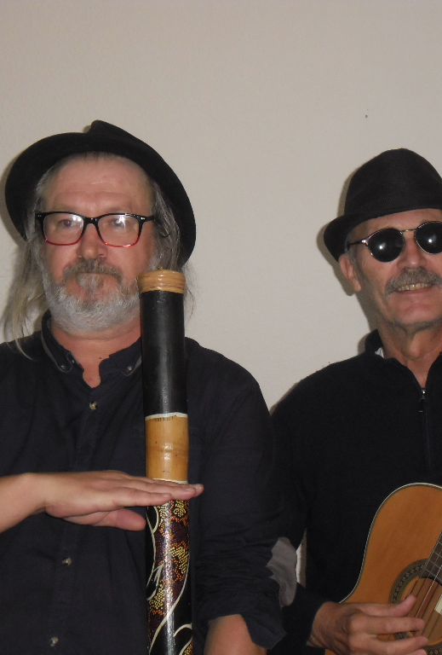
Internet et les réseaux sociaux
La possibilité d’accéder à la notoriété à partir du plus bas.
Une littérature plus vivante.
Du militantisme à la caricature de la littérature ‘conventionnelle’.
Les dangers du plagiat, du ‘n’importe quoi’, du ‘tout est bon’.
Le resurgissement des formes brèves ; le retour de la poésie.
Le cas de Guy Lechevallier:
https://soundcloud.com/julius-cauchois/exode-poeme-guy-lechevallier

Slide 14
Le rap, entre la poésie de rue et la musique
Orelsan, La Terre est ronde
https://hiphopcorner.fr/rap-francais/punchlines-textes-de-rap-paroles/orelsan-la-terre-est-ronde-paroles/
NTM
https://www.paroles.net/ntm/paroles-j-appuie-sur-la-gachette
Assassins
https://www.paroles.net/assassin/paroles-au-fond-de-mon-coeur

Slide 15
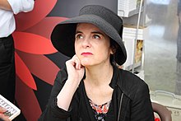
Hybridation des arts, des genres et des médias pour une représentation du choc des cultures
La presse et l’art
Littérature et paralittératures : disparition des hiérarchies
Les peintres qui écrivent, les écrivains qui peignent : Ben
Amélie Nothomb : l’écrivaine totale

